Slide 1
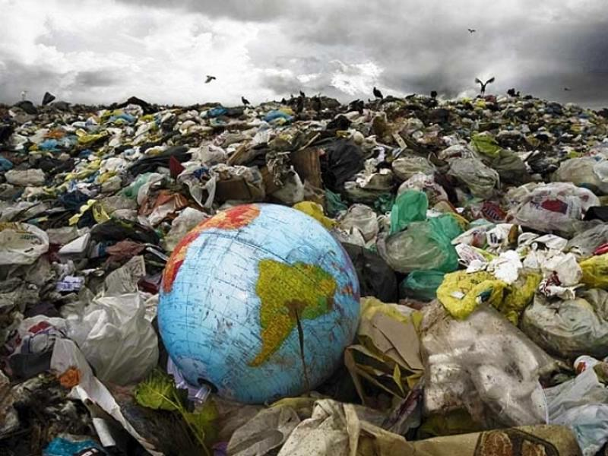
Η εποχή των αποβλήτων: ένα παγκόσμιο πρόβλημα
Παγκόσμια Τράπεζα: έως το 2050 η ετήσια παραγωγή αστικών στερεών αποβλήτων θα αυξηθεί από 2,01 σε 3,40 δισεκατομμύρια τόνους
9 εκατομμύρια άνθρωποι πέθαναν λόγω της ρύπανσης το 2015, επιβεβαιώνοντας ότι αποτελεί τη μεγαλύτερη αιτία πρόωρων θανάτων
Marco Armiero, έχουμε διαμορφώσει μια νέα εποχή για τον πλανήτη : την εποχή των αποβλήτων (Wasteoscene) με την κυριολεκτική και τη μεταφορική της έννοια. Εάν η Ανθρωπόκαινος (Anthroposcene) είναι ο όρος που αναγνωρίζει ότι οι άνθρωποι έχουν επηρεάσει τους βιο-γεω-χημικούς κύκλους της γης και μπορούν να θεωρηθούν ως μια γεωλογική δύναμη που επιδρά σε όλο τον πλανήτη, τότε τα απόβλητα μπορούν να θεωρηθούν η ουσία της, αφού ενσωματώνουν την ικανότητα των ανθρώπων να μετατρέπουν το περιβάλλον σε μια γιγάντια χωματερή

Slide 2
Το 1/3 των τροφίμων καταλήγει στα σκουπίδια
Ο μέσος κάτοικος μιας ανεπτυγμένης χώρας πετάει ένα γεύμα την ημέρα
Ένα τηλέφωνο χρειάζεται 75 κιλά πρώτων υλών
Ένας υπολογιστής, 1 τόνο
Ένα μπουκάλι νερού μισού λίτρου χρειάζεται 8 λιτρα νερό για την παραγωγή του
Οι μεγαλύτερες ποσότητες αποβλήτων είναι τα υλικά εξόρυξης και
τα απόβλητα κατασκευών και κατεδαφίσεων παρότι το τσιμέντο και το ατσάλι αποτελούν την πλειονότητα των εξορυσσόμενων υλικών και η παραγωγή τους εκπέμπει το 1/10 του CO2 του πλανήτη.
Ανακύκλωση αλουμινίου χρειάζεται το 4% ενέργειας
5 μεγάλες κηλίδες σκουπιδιών στους ωκεανούς : η μεγαλύτερη μεταξύ Καλιφόρνιας και Χαβάης έχει 80.000 τόνους πλαστικών
Η κατηγορία αποβλήτων που διογκώνεται πιο γρήγορα είναι τα ηλεκτρονικά

Slide 3
Η πλαστική ρύπανση είναι ένα τεράστιο πρόβλημα με παγκόσμιες διαστάσεις.
Οι επιστήμονες έχουν εκτιμήσει πως αν δεν κάνουμε κάτι άμεσα για να σταματήσουμε την ανεξέλεγκτη διαρροή πλαστικών στη θάλασσα, έως το 2050 τα πλαστικά τεμάχια στη θάλασσα θα είναι περισσότερα απ’ ό,τι τα ψάρια.
Οι μεγαλύτεροι παραγωγοί πλαστικών αποβλήτων κατά κεφαλή είναι η ΗΠΑ και μετά η Βρετανία
Μόλις το 1/10 είναι ανακυκλώσιμο. Λιγότερο από το 10% ανακυκλώνεται, πάνω από 20% διαφεύγει στο περιβάλλον
Μόλις 20 εταιρείες κατασκευάζουν πάνω από τα μισά πλαστικά του πλανήτη
Amanda Boetzkes : το πλαστικό έχει διεισδύσει στον «ιστό της ζωής» σε κάθε κλίμακα. Στη μικροσκοπική του μορφή, διαχέεται στους ωκεανούς και τα υδάτινα συστήματα του κόσμου. Προκαλεί χημικές αλλαγές στον αέρα και γενετικές αλλαγές στα ζώα. Εχει συγχωνευθεί με τα γεωστρώματα της Γης. Δεν είναι απλώς μια αδρανής ρύπανση, αλλά μάλλον μια ζωτική μορφή που εκφράζει και διαιωνίζει την ικανότητα του καπιταλισμού να αλλάζει τον πλανήτη και να αποκομίζει κέρδη μέσω της σπατάλης.

Slide 4
Tεχνολογίες έντασης δεδομένων δικτύων και πλατφορμών
Για να ανταγωνίζονται και να δημιουργούν έσοδα, τεχνολογικοί γίγαντες όπως η Google και το Facebook (Meta) τροφοδοτούν μια επιθετική κουλτούρα συνεχούς εικονικής σύνδεσης για όλους, μέσω βίντεο που προβάλλεται από πλατφόρμες όπως το YouTube, το Instagram που συνδέονται με την συνεχή δημιουργία νέων γενιών κινητών και υπολογιστών.
Η συνεχής διασύνδεση που είναι εγγενής σε αυτά τα επιχειρηματικά μοντέλα συνοδεύεται από σημαντική αύξηση στη συλλογή δεδομένων και στη σπατάλη ενέργειας.
Επίσης ο θεαματικός όγκος των αποβλήτων που παράγονται σε κάθε στάδιο του κύκλου ζωής των συσκευών που συνοδεύουν κάθε νέα τεχνολογία μετάδοσης δεδομένων, είναι μια υλικότητα που συγκαλύπτεται από τη μακροχρόνια θεωρηση της ψηφιακής τεχνολογίας ως μεταβιομηχανική, βασισμένη στη γνώση, πληροφοριακή, άυλη και εικονική.

Slide 5
Ο σύγχρονος καπιταλισμός βασίζεται σε μια δυαδική αντίθεση μεταξύ «χρήσιμων» και «χαμένων» ζωών: μεταξύ εκείνων που υπηρετούν το καπιταλιστικό σύστημα και εκείνων που αποκλείονται από αυτό. Οι χαμένες ζωές ζουν συχνά με τα απόβλητα. (Lucy Bell)
Τεράστιες κοινότητες ζουν σε εκτεταμένες περιοχές διάθεσης αποβλήτων. Αυτές οι κοινότητες ακούγονται μόνο μέσω φευγαλέων αναλαμπών ειδήσεων.
Armiero: η αορατοποίηση και η κανονικοποίηση είναι δύο πυλώνες της λογικής του Wasteocene που όχι μόνο σπαταλά ανθρώπους και οικοσυστήματα αλλά επιβάλλει επίσης τοξικές αφηγήσεις ενώ είτε εξαλείφει είτε εξημερώνει κάθε εναλλακτική ιστορία.

Slide 6
Η περίπτωση της Αττικής
Τα τελευταία τουλάχιστον 70 χρόνια, το σύνολο σχεδόν των αστικών στερεών αποβλήτων της Αττικής κατευθύνεται Δυτικά. Αρχικά στην περιοχή Σχιστό στο Δυτικό Πειραιά και μετά στα Άνω Λιόσια – Φυλή.
Στα ίδια σημεία βρίσκονται και όλες οι μεγάλες εγκαταστάσεις διαχείρισης απορριμμάτων της Αττικής: Στο Σχιστό ο μεγάλος Σταθμός Μεταφόρτωσης Απορριμμάτων (ΣΜΑ). Στη Φυλή οι δυο χωματερές, το εργοστάσιο μηχανικής διαλογής απορριμμάτων που δέχεται και τα πράσινα (κλαδέματα) και τα βιοαπόβλητα (ΕΜΑΚ) και ο - μοναδικός στην Ελλάδα- Αποτεφρωτήρας Επικίνδυνων Νοσοκομειακών Αποβλήτων που δέχεται τα υγειονομικά απόβλητα από όλα τα νοσοκομεία της χώρας.
Στην Ελλάδα παράγονται κάθε χρόνο 5,5 εκατομμύρια τόνοι Αστικών Στερεών Αποβλήτων (ΑΣΑ) και 7,5 εκατ. βιομηχανικά απόβλητα. Μέρος των βιομηχανικών αποβλήτων διοχετεύεται μέσα στα αστικά απόβλητα μέσω των επιχειρήσεων ανακύκλωσης, όπως έχουν αποδείξει σχετικές δημοσιογραφικές έρευνες.

Slide 7
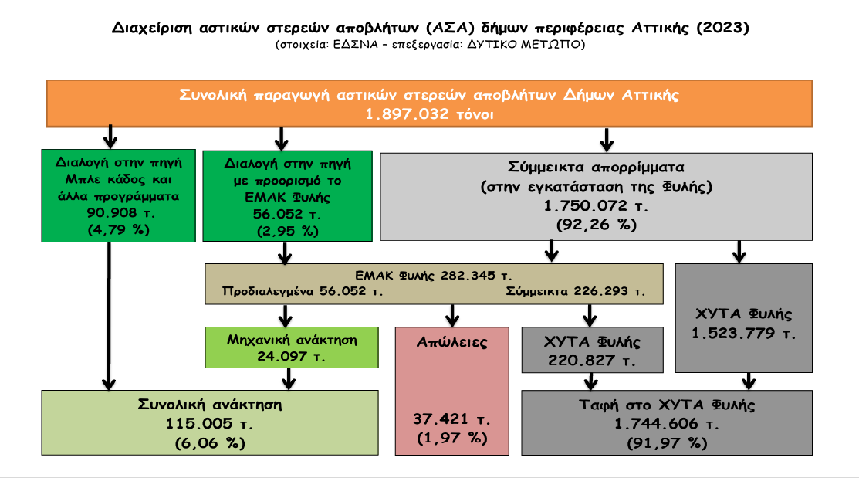

Slide 8
Τα περιβαλλοντικά προβλήματα- ασφυκτιώντας στην Δυτική Αθήνα
Στην Φυλή κατευθύνονται 2 εκατομμύρια τόνοι σκουπιδιών κάθε χρόνο. Ο χώρος έχει εξαντληθεί και η λειτουργία του είναι πλέον περισσότερο από επισφαλής.
2013: Έκθεση της Επιτροπής Αναφορών του Ευρωπαϊκού κοινοβουλίου «….η κατάσταση του περιβάλλοντος στη Φυλή είναι ένα μνημείο περιβαλλοντικού χάους, αρρώστιας και ανθρώπινου πόνου, τουλάχιστον για τις επόμενες 3 γενιές. Στο μεταξύ, ζητάμε από τις ελληνικές αρχές και την Ευρωπαϊκή Επιτροπή να προωθήσουν άμεσα την πραγματοποίηση Τοξικολογικής, Επιδημιολογικής μελέτης, από ανεξάρτητους διεθνείς φορείς στον πληθυσμό του Δήμου Φυλής».

Slide 9

Τα προβλήματα καλύπτονται από πέπλο σιωπής (Αrmiero)
Πριν από λίγα χρόνια το Δυτικό Μέτωπο μια περιβαλλοντική συλλογικότητα, έφερε στη δημοσιότητα την ύπαρξη μιας μελέτης μετά από δικαστική διαμάχη ετών για να υποχρεωθεί ο Δήμος να παραδώσει τη μελέτη. Τα πορίσματα ήταν συγκλονιστικά: «μεγάλες και εγκληματικές υπερβάσεις, σε σχέση με τα θεσμοθετημένα όρια, στις τιμές των αέριων, εδαφικών ρύπων και ρύπων του υδροφόρου ορίζοντα» και «απελπιστική περιβαλλοντική κατάσταση της εξεταζόμενης έκτασης των 10.000 στρεμμάτων».

Slide 10
Το Δεκέμβρη του 2017 ανατέθηκε από τον ΕΔΣΝΑ, η "Διεξαγωγή επιδημιολογικής έρευνας και εκτίμησης περιβαλλοντικών παραμέτρων στην ΟΕΔΑ Δυτικής Αττικής και την ευρύτερη περιοχή της". Στο ανάδοχο σχήμα εμφανίζονται, μεταξύ άλλων, τα δημόσια επιστημονικά ιδρύματα: Εθνική Σχολή Δημόσιας Υγείας, ΕΚΕΦΕ Δημόκριτος και Κέντρο Τεχνολογικής Έρευνας Θεσσαλίας με τη συνεργασία και του Τμήματος Πολιτικών Δημόσιας Υγείας του Πανεπιστημίου Δυτικής Αττικής. Σύμφωνα με το χρονοδιάγραμμα του έργου, η διάρκεια της σύμβασης ήταν διετής με πέρας την 12η/12/2019. Μέχρι σήμερα, σχεδόν πέντε χρόνια μετά, τα αποτελέσματα της μελέτης δεν έχουν δημοσιοποιηθεί παρά την κατάθεση σχετικών κοινοβουλευτικών ερωτήσεων.

Slide 11
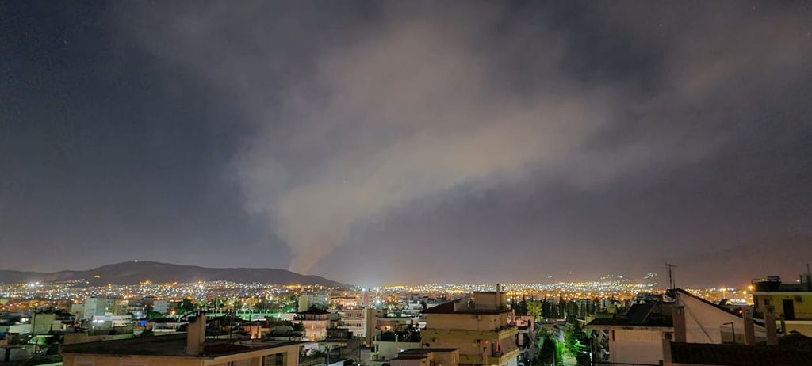
Πέρα από την καθημερινή ατμοσφαιρική ρύπανση, τη βαριά μυρωδιά που απλώνεται στην ευρύτερη περιοχή, τη σκόνη και τα καυσαέρια από τα εκατοντάδες απορριμματοφόρα και φορτηγά που φθάνουν από όλη την Αττική, πολύ συχνά η χωματερή αναφλέγεται γεμίζοντας τοξικούς καπνούς ολόκληρο το λεκανοπέδιο. Υπάρχουν καταγγελίες ότι στην περιοχή της «αποκατεστημένης» χωματερής των Άνω Λιοσίων και δίπλα στον κρατήρα που υπάρχουν χιλιάδες τόνοι ασκέπαστης λυματολάσπης, αναδύονται τοξικοί καπνοί από το έδαφος.

Slide 12
Παραγωγή αποβλήτων: οι φτωχότεροι παράγουν λιγότερα
Μια ματιά στα στοιχεία της Eurostat για το 2020 δείχνουν ότι η συνολική παραγωγή αποβλήτων συνδέεται με το βιοτικό επίπεδο αν και όχι απόλυτα ευθύγραμμα. Με μέσο όρο 4,8 τόνους αποβλήτων κατά κάτοικο στην Ε.Ε., η Φινλανδία κατέχει τα πρωτεία με σχεδόν 21 τόνους, η Ελλάδα παράγει 2,65 ενώ το Κόσσοβο 1,45 τόνους ανά κάτοικο.
Η Αττική που συγκεντρώνει το ψηλότερο κατά κεφαλή ΑΕΠ της χώρας με μεγάλη διαφορά (23.341 έναντι 17.092 που είναι ο μέσος όρος της Ελλάδας, 2019), παράγει επίσης και τα περισσότερα απόβλητα κατά κάτοικο: 583 kg/κατ/έτος έναντι 514 kg/κατ/έτος.
Αλλά και εντός της Αττικής οι ποσότητες των αποβλήτων συνδέονται με το εισόδημα των κατοίκων. Με βάση τα ετήσια στοιχεία του ΕΔΣΝΑ (Ειδικός Διαβαθμιδικός σύνδεσμος Ν. Αττικής), οι πλουσιότερες περιοχές στο νότιο παραλιακό μέτωπο και στα βόρεια προάστια της Αττικής έχουν σημαντικά μεγαλύτερες ποσότητες αποβλήτων ανά κάτοικο (συχνά πολλαπλάσιες) σε σχέση με τις μικροαστικές και εργατικές περιοχές του κέντρου και της Δυτικής Αττικής.

Slide 13
Η τοξικότητα συνδέεται με την ταξικότητα
Το 95% των απορριμμάτων της Αττικής κατευθύνεται στο χώρο διάθεσης της Φυλής.
Στο δυτικό τμήμα της Αττικής συγκεντρώνονται: Κέντρα διαλογής απορριμμάτων, αποθήκες ανακυκλώσιμων υλικών, διαλυτήρια, ανακύκλωση οχημάτων, εμπορία μετάλλων scrap, μονάδες διαχείρισης βιοαποβλήτων, επεξεργασία υλικών κατεδαφίσεων, μονάδες μηχανικής διαλογής, παράνομοι χώροι διάθεσης βιομηχανικών και αστικών αποβλήτων. Οι άνθρωποι που δουλεύουν σε αυτά στο Θριάσιο πεδίο και σε άλλες υποβαθμισμένες περιοχές στο κέντρο της πόλης (Βοτανικός, Ελαιώνας, Ταύρος) και βορειοδυτικά (Αχαρνές) είναι εκτεθειμένοι σε τοξικές συνθήκες.
Όσο περισσότερα απόβλητα και εγκαταστάσεις υποδοχής τους σωρεύονται σε μια περιοχή, τόσο περισσότεροι φτωχότεροι και αποκλεισμένοι, «απόβλητοι» άνθρωποι έρχονται, ακολουθώντας τα απόβλητα για ευκαιρίες απασχόλησης και στέγασης που δεν επιλέγουν όσοι έχουν άλλες επιλογές και τόσο γρηγορότερα οι μη «απόβλητοι», αυτοί που έχουν άλλες επιλογές, φεύγουν από την περιοχή.

Slide 14
Οι χώροι της υποβάθμισης
Η περιοχή του Θριάσιου πεδίου όπου συγκεντρώνονται τα τελευταία χρόνια εκατοντάδες νόμιμες, ημινόμιμες και παράνομες δραστηριότητες μεταποίησης και αποθήκευσης αποβλήτων είναι μια από τις πλέον μολυσμένες περιοχές σε ευρωπαϊκό επίπεδο ενώ εδώ και πάνω από δύο δεκαετίες υπάρχουν σχετικές καταδίκες και πρόστιμα από την Ε.Ε. χωρίς ωστόσο η κατάσταση να βελτιώνεται.
Σε περιοχές κοντά στον ΧΥΤΑ Φυλής, υπάρχουν ολόκληρα γκέτο τα οποία είναι κυριολεκτικά άβατα. Μεγάλες ομάδες ανθρώπων – κυρίως Ρομά - ζουν σε πρόχειρα καταλύματα χωρίς νερό και ρεύμα, χωρίς πρόσβαση σε παιδεία και υγεία, χωρίς καμία πιθανότητα να ξεφύγουν από μια ζωή παραβατικότητας και επικίνδυνης εργασίας. Πολύ συχνά καίνε τα πλαστικά περιβλήματα καλωδίων και οικιακών συσκευών για να κάνουν ανάκτηση των μετάλλων κυρίως χαλκού, μια πρακτική που είναι ιδιαίτερα επιβλαβής δεδομένου ότι «ο χαλκός είναι καταλύτης για το σχηματισμό διοξινών και οι χάλκινες ηλεκτρικές καλωδιώσεις είναι επικαλυμμένες με πλαστικό πολυβινυλοχλωριδίου (PVC) που περιέχει χλώριο, το οποίο συμβάλλει επίσης στον σχηματισμό διοξινών.»

Slide 15
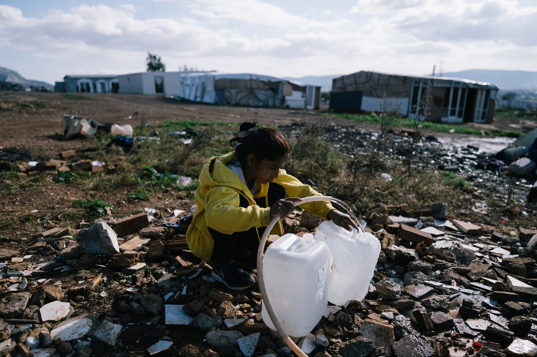
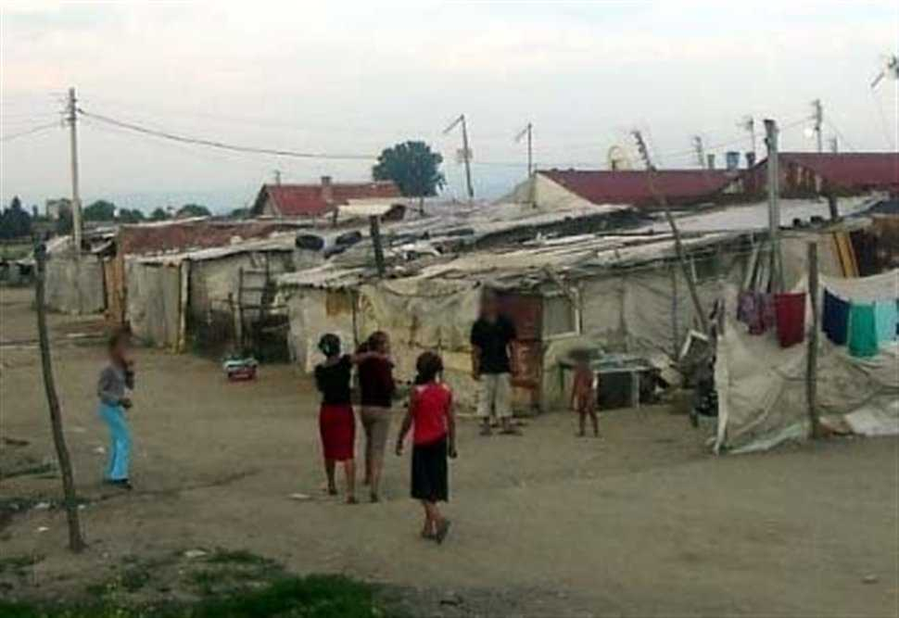
Καταυλισμοί ρακοσυλλεκτών δίπλα στη χωματερή (Νέα Ζωή)

Slide 16
Στις επιχειρήσεις αποθήκευσης ανακυκλώσιμων υλικών, πολύ συχνά ξεσπούν πυρκαγιές, ιδιαίτερα σε περιόδους που οι τιμές ανακυκλώσιμων στις διεθνείς αγορές είναι χαμηλές. Η έξαρση του φαινομένου παρουσιάστηκε την περίοδο που η Κίνα και άλλες χώρες της Άπω Ανατολής είχαν σταματήσει την παραλαβή ανακυκλώσιμων από το 2018. Άλλος ένας λόγος που ωθεί σε αυτές τις αναφλέξεις είναι απόβλητα που συσσωρεύονται παράνομα ως ανακυκλώσιμα, για διάφορους λόγους: είτε για να μην χρεωθούν στη χωματερή, είτε γιατί είναι απόβλητα από περιοχές εκτός Αττικής ή βιομηχανικά απόβλητα.
Δεκάδες πυρκαγιές έχουν σημειωθεί τα τελευταία χρόνια σε εγκαταστάσεις που σχετίζονται με την ανακύκλωση, με αποτέλεσμα την απελευθέρωση τοξικών ουσιών. Είναι χαρακτηριστικό ότι κάθε φορά δίνονται οδηγίες στον κόσμο για μείωση της κυκλοφορίας, κλείσιμο παραθύρων κλπ.
Οι άνθρωποι που ζουν στις περιοχές γύρω από αυτές τις εγκαταστάσεις είναι εκείνοι που επηρεάζονται περισσότερο.

Slide 17
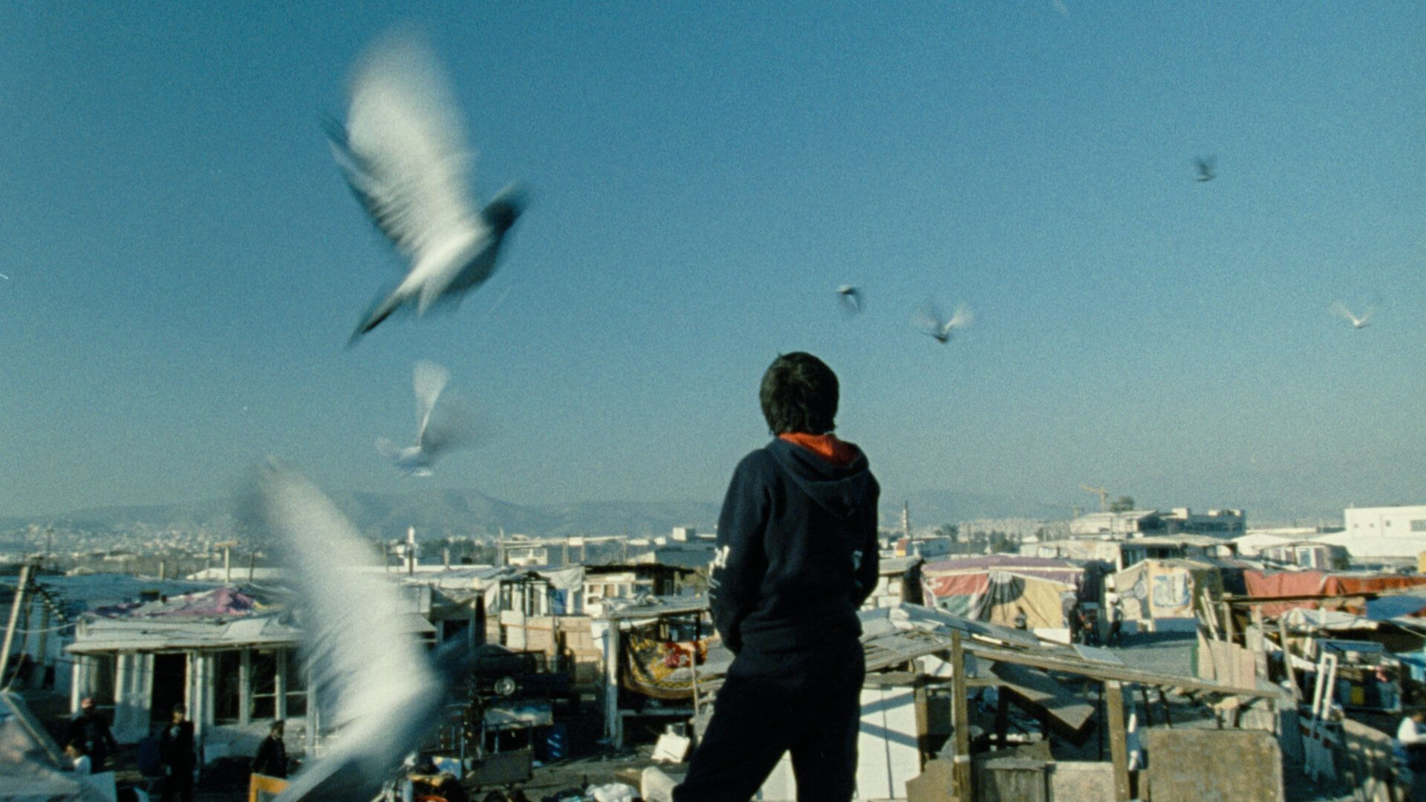
Βιώνουν με τον πιο ξεκάθαρο τρόπο τη λογική του Wasteocene που απορρίπτει ανεπιθύμητα αντικείμενα και ανάξιους ανθρώπους.

Slide 18

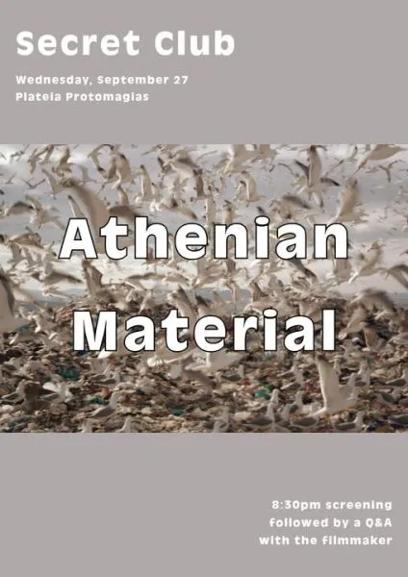
Δύο ανεξάρτητα ντοκιμαντέρ με απόσταση πάνω από 10 χρόνια αποτυπώνουν την αθέατη πλευρά της πόλης
2011, του Χρήστου Καρακεπέλη
2023, της Laure Vermeersch

Slide 19
Η τοξικότητα και η ταξικότητα στην ανακύκλωση και τη μείωση των αποβλήτων
Όπως και αλλού στον κόσμο, οι φτωχοί μπορεί να ζουν ανάμεσα στα απόβλητα, αλλά δεν είναι οι κύριοι παραγωγοί αυτών των αποβλήτων. Αντίθετα: ένα μεγάλο μέρος της ανακύκλωσης περνάει μέσα από αυτούς.
Η ταξική διαστρωμάτωση αφορά και όσους ασχολούνται με τη ρακοσυλλογή. Στην χαμηλότερη βαθμίδα μετανάστες με παμπάλαια ή αυτοσχέδια τρίκυκλα κυκλοφορούν στους δρόμους της Αθήνας και τα υπερφορτώνουν με ανακυκλώσιμα υλικά, πολλά από τα οποία τα έχουν αφαιρέσει από τους κάδους των αποβλήτων. Ρομά αναλαμβάνουν να αδειάσουν αποθήκες, παλιά σπίτια, βιοτεχνίες και να πάρουν ότι μπορεί να ανακυκλωθεί με προτίμηση τις ηλεκτρικές συσκευές και μεταλλικά αντικείμενα (ποδήλατα, παλιά σώματα καλοριφέρ κλπ). Στο διαδίκτυο βρίσκει κανείς δεκάδες αγγελίες ανθρώπων που αναλαμβάνουν να απομακρύνουν παλιά αντικείμενα από οχήματα μέχρι κάγκελα.
Ένα μέρος τους επιστρέφει για επαναχρησιμοποίηση. Κάθε Κυριακή πρωί, ένα απέραντο παζάρι στους δρόμους γύρω από την Ιερά Οδό, στον Ελαιώνα, προσελκύει χιλιάδες Αθηναίους που ψωνίζουν τα «άχρηστα» αντικείμενα της πόλης.

Slide 20
Η αποτυχία της ανακύκλωσης συχνά χρεώνεται και στους ρακοσυλλέκτες για το φαινόμενο της αφαίρεσης υλικών ανακύκλωσης από τους κάδους. Οι «κλέφτες» των ανακυκλώσιμων, ανήκουν βέβαια στις πιο ευάλωτες κοινωνικές ομάδες. Ρομά, άστεγοι, πρόσφυγες, οικονομικοί μετανάστες, Έλληνες Μουσουλμάνοι, άνεργοι Έλληνες, δε θα έχουν ποτέ την ευκαιρία να υπερασπιστούν τον εαυτό τους και να απαντήσουν στις κατηγορίες που τους αποδίδονται.
Αξιοποιώντας τη «συγκομιδή» των ρακοσυλλεκτών, τους οποίους πληρώνουν με ψίχουλα, οι εταιρείες ανακύκλωσης καταφέρνουν να δικαιολογούν την ύπαρξή τους, να βγάζουν κέρδη από την μεταπώληση των μετάλλων, χαρτιών, κλπ στη βιομηχανία καθώς και να εξασφαλίζουν «πράσινες» επιδοτήσεις στο όνομα της ανακύκλωσης. Την ίδια στιγμή φορτώνουν την ευθύνη για τα μικρά ποσοστά ανακύκλωσης στους ανθρώπους που κάνουν όλη τη δουλειά η οποία δεν αποτιμάται βέβαια σε καμία περιβαλλοντική μελέτη.

Slide 21
Η ταξική κοστολόγηση της ανακύκλωσης αντιστρατεύεται τη μείωση των αποβλήτων.
Οι πλουσιότεροι παράγουν περισσότερα σκουπίδια και πληρώνουν φτηνότερα για τα σκουπίδια που παράγουν
Χάρη στη δυνατότητα που δίνει η νομοθεσία για την κοστολόγηση της διάθεσης των αποβλήτων, οι κάτοικοι των ακριβών προαστίων της Αττικής, πληρώνουν σημαντικά φτηνότερα τη διάθεση των αποβλήτων τους στη χωματερή, παρότι παράγουν μεγαλύτερες ποσότητες ανά κάτοικο. Αυτό το «τρυκ» περνάει μέσα από την δήθεν επιβράβευση της ανακύκλωσης. Αποτυπώθηκε σε υπουργική απόφαση του 2019 και αφορά την πρόβλεψη σημαντικών συντελεστών μείωσης της τιμής για την τελική διάθεση των σύμμεικτων απόβλητων, ανάλογα με το ποσοστό ανακύκλωσης που έχει πετύχει κάθε Δήμος.
Ο κανονισμός τιμολόγησης του ΕΔΣΝΑ, θεωρεί ως ανακύκλωση και τις ποσότητες των πράσινων δηλαδή των κλαδεμάτων. Με τον τρόπο αυτό, τα πλούσια αραιοκατοικημένα και πράσινα προάστια, εμφανίζουν ψηλά ποσοστά ανακύκλωσης τα οποία είναι πλασματικά και απολαμβάνουν μεγάλες εκπτώσεις στην χωματερή σε σχέση με τις πυκνοκατοικημένες και υποβαθμισμένες περιοχές.

Slide 22
Κινηματικές δράσεις, τοπικά σχέδια και εθνικός σχεδιασμός
Μακριά από την αθέατη τοξική πραγματικότητα των περιοχών συσσώρευσης αποβλήτων και μακριά από τους αθέατους «απόβλητους» ανθρώπους που τα διαχειρίζονται, η υπόλοιπη κοινωνία προσπαθεί να απωθήσει τη διαχείριση αποβλήτων μακριά από την αυλή της, έχοντας την επίγνωση των περιοχών που καταδικάστηκαν.
Το 2010 η σχεδιαζόμενη χωροθέτηση ΧΥΤΥ για την Ανατολική Αττική, προκάλεσε μια εξέγερση στην περιοχή της Κερατέας στην οποία συμμετείχε καθολικά ο τοπικός πληθυσμός που παρά την σφοδρή καταστολή, άντεξε και κατόρθωσε να σταματήσει το έργο.
Η περίοδος που ακολούθησε την εξέγερση στην Κερατέα, χαρακτηρίστηκε από έντονη κινηματική δράση για τα θέματα διαχείρισης των απορριμμάτων. Ομάδες πολιτών, σύλλογοι και αυτοδιοικητικές παρατάξεις, ασχολήθηκαν συστηματικά με τη διαμόρφωση εναλλακτικών προτάσεων. Η Πρωτοβουλία Συνεννόησης για τη Διαχείριση των Απορριμμάτων, ένα σχήμα πανελλαδικής εμβέλειας, συμπύκνωσε αυτές τις επεξεργασίες σε ένα μοντέλο «Αποκεντρωμένης διαχείρισης με διαλογή στην πηγή με κοινωνικό έλεγχο και συμμετοχή».

Slide 23
Το 2015, το Εθνικό Σχέδιο Διαχείρισης Αποβλήτων (ΕΣΔΑ) υιοθέτησε τις περισσότερες από αυτές τις κινηματικές επεξεργασίες
Έθεσε ως στόχο την διαλογή στην πηγή του 50% των αποβλήτων, έδωσε έμφαση στο ρόλο της Τοπικής Αυτοδιοίκησης και στο δημόσιο χαρακτήρα της διαχείρισης των απορριμμάτων. Αποθάρρυνε την παραγωγή δευτερογενών καυσίμων και έβγαλε από το κάδρο την καύση.
Ωστόσο αυτός ο Εθνικός Σχεδιασμός, εγκαταλείφθηκε σχεδόν αμέσως και κανένα από τα μέτρα και τα νομοθετήματα που προέβλεπε για την εφαρμογή του δεν υλοποιήθηκαν.
Το νέο ΕΣΔΑ (2020 – 2030) έδωσε εξαρχής ένα ξεκάθαρο προσανατολισμό προς τη διαχείριση των σύμμεικτων: προβλέπει 30 - 38 πρόσθετων μονάδων επεξεργασίας αποβλήτων τις οποίες μετονόμασε σε Μονάδες Ανάκτησης και Ανακύκλωσης (ΜΑΑ) και μονάδες καύσης με συμμετοχή ιδιωτών. Το 80% των πόρων σχεδιάζεται για τη διαχείριση των σύμμεικτων και μόνο το 20% στα ανώτερα στάδια για πρόληψη, επαναχρησιμοποίηση, ανακύκλωση.
Μετά τις εξελίξεις αυτές, οι όποιες κινητοποιήσεις περιορίστηκαν σε τοπικό επίπεδο και δεν έλαβαν ποτέ σοβαρές διαστάσεις.

Slide 24
Αξίζει να σημειωθεί ότι στις περιοχές που πλήττονται σοβαρότερα από την ρύπανση, οι αντιδράσεις είναι πολύ μικρότερες σε σχέση με τις καθαρότερες περιοχές στις οποίες σχεδιάζονται νέα έργα. Οι κινητοποιήσεις στην Κερατέα της Ανατολικής Αττικής και τη Λευκίμμη της Κέρκυρας ήταν οι πιο εμβληματικές σε συμμετοχή, δυναμισμό, διάρκεια. Όμοια, οι κινητοποιήσεις για τον μικρό, τοπικής σημασίας ΧΥΤΥ στο Γραμματικό στη Βόρειοανατολική Αττική, είχαν και συνεχίζουν να έχουν πολύ μεγαλύτερη συμμετοχή, ένταση και διάρκεια σε σχέση με τις περιοχές γύρω από τη χωματερή της Φυλής.
Οι λόγοι της υποτονικής αντίδρασης στις περιοχές γύρω από τη Φυλή μπορούν να εξηγηθούν:
Για αυτούς που ζουν σε κοινωνικό αποκλεισμό (Ρομά, μετανάστες κλπ) οι χώροι της περιβαλλοντικής καταστροφής είναι οι χώροι που κατοικούν και εργάζονται, οι χώροι που λειτουργούν ισότιμα μέσα στις κοινότητες τους, οι χώροι που είναι ασφαλείς από την περιφρόνηση των άλλων και την καταδίωξη της αστυνομίας. Η επιβίωσή τους συνδέεται άρρηκτα με την ύπαρξη αυτών των κατεστραμμένων χώρων, την ύπαρξη αυτών των τοξικών ή ρυπαντικών δραστηριοτήτων.

Slide 25
Για τους υπόλοιπους, κυρίως εργατικούς και μικροαστικούς πληθυσμούς, λειτουργούν :
Η βιωμένη εμπειρία και η απογοήτευση από προγενέστερες εποχές και αντιστάσεις που δεν οδήγησαν πουθενά. Εδώ και τόσες δεκαετίες, ο χώρος που κάθε φορά τους υπόσχονται ότι θα κλείσει, συνεχίζει να μεγαλώνει, να επεκτείνεται, να υποδέχεται νέα έργα.
Η συνήθεια και η άρνηση που αφορούν την ανάγκη να ξεχάσουν την υποβάθμιση, τις οσμές, τους τοξικούς καπνούς και τους κινδύνους για την υγεία τους και να ζήσουν μια «κανονική» καθημερινότητα όπως όλοι.
Η εξαγορά : περίπου τα μισά από όσα πληρώνουν οι Δήμοι για την ταφή, αφορούν τα ανταποδοτικά του Δήμου Φυλής. Ο εκάστοτε Δήμαρχος Φυλής μπορεί να επιδοτεί τοπικούς συλλόγους και ομάδες, να κάνει κοινόχρηστα έργα, να χρηματοδοτεί δημοτικές υπηρεσίες, να εξασφαλίζει δηλαδή ένα κύκλο δραστηριοτήτων μέσω των οποίων μοιράζονται χρήματα και κλείνουν τα στόματα.
Με τον εξαναγκασμό των εξαθλιωμένων και την δωροδοκία των φτωχότερων, κρατιέται η ισορροπία του τρόμου γύρω από τη μεγαλύτερη χωματερή της Ευρώπης.

Slide 26
Κεφάλαιο 2 : Ευρωπαϊκή νομοθεσία και διαχείριση των αποβλήτων στην Ελλάδα
Από το 2008 μέχρι σήμερα, πληθώρα οδηγιών, συμφωνιών, σχεδίων και προτάσεων αφορούν τη διαχείριση αποβλήτων, αλλά η Ε.Ε. δεν έχει κατορθώσει να αντιμετωπίσει ικανοποιητικά το πρόβλημα των αποβλήτων.
Η τελευταία ευρωπαϊκή οδηγία αναφέρει ότι έως το 2025, θα πρέπει να ανακυκλώνεται τουλάχιστον το 55 % των αστικών αποβλήτων κατά βάρος. Ο εν λόγω στόχος θα αυξηθεί στο 60 % έως το 2030 και στο 65 % έως το 2035. Οι στόχοι αυτοί είναι μειωμένοι σε 50, 55 και 60% αντίστοιχα στην περίπτωση κρατών που έχουν ζητήσει παράταση δεδομένου ότι παρουσιάζουν υστέρηση.

Slide 27
Η Ε.Ε. δίνει μεγάλο βάρος :
σε οικονομικά εργαλεία μέσω των οποίων επιχειρεί να ρυθμίσει την αγορά και την παραγωγή αποβλήτων όπως η ευθύνη του παραγωγού, το τέλος ταφής, τα συστήματα πληρώνω όσο πετάω και
σε έμμεσες ενέργειες όπως οι πράσινες δημόσιες συμβάσεις κλπ.
Το πρόβλημα όμως είναι ότι αυτού του είδους τα εργαλεία αφενός εύκολα αγνοούνται και παρακάμπτονται αφετέρου συχνά οδηγούν στο αντίθετο αποτέλεσμα όπως στην περίπτωση της Ελλάδας όπως θα δούμε παρακάτω. Εξάλλου, όπως έχει και ιστορικά αποδειχτεί, οικονομικά εργαλεία που προσπαθούν να αξιοποιήσουν την αγορά συχνά καταλήγουν σε αντίθετα αποτελέσματα, όπως για παράδειγμα το σύστημα εμπορίας ρύπων, αφού η αγορά είτε ήδη από το σχεδιασμό είτε στην εφαρμογή τους έχει ήδη υπονομεύσει την λειτουργία τους.
Ακόμη όμως και αν λειτουργήσουν ικανοποιητικά, τέτοια εργαλεία χρειάζονται πολύ χρόνο για να επηρεάσουν δραστικά την σύσταση και την ποσότητα των αποβλήτων, ενώ η κατάσταση απαιτεί πολύ πιο άμεσα, δραστικά – και δύσκολα - μέτρα απευθείας αντιμετώπισης του προβλήματος.

Slide 28
Διαχείριση απορριμμάτων : ένα διαχρονικό πρόβλημα
Από την δεκαετία του 70, η αύξηση της κατανάλωσης (που την περίοδο 1980-2010 ήταν εκρηκτική), η άνοδος του βιοτικού επιπέδου, η εντατικοποίηση της αγροτικής παραγωγής, η αύξηση της βιομηχανικής/βιοτεχνικής παραγωγής και του τουρισμού, δεν συνοδεύτηκαν από μέριμνα για την ασφαλή διαχείριση των στερεών αποβλήτων.
Τις δεκαετίες μέχρι πριν το 1990 η ανεξέλεγκτη απόρριψη και περιοδικά η υπαίθρια καύση τους εκούσια ή ακούσια, ήταν ο κύριος τρόπος διαχείρισης. Στα μεγάλα αστικά κέντρα ο βασικός όγκος των απορριμμάτων κατευθύνονταν στις λεγόμενες «χωματερές», όπου μετά την απόρριψη, τα σκουπίδια καλύπτονταν με χώμα.
Πολλοί δήμοι δημιούργησαν άτυπους χώρους απόρριψης απορριμμάτων (Χώροι Ανεξέλεγκτης διάθεσης Απορριμμάτων /ΧΑΔΑ). Σε αυτούς τους άτυπους χώρους φανερά ή κρυφά γινόταν (και συνεχίζει να γίνεται) διάθεση όχι μόνο αστικών αλλά και στερεών αποβλήτων από βιομηχανικές και άλλες παραγωγικές δραστηριότητες.

Slide 29
Από την ανεξέλεγκτη απόρριψη στην «οργανωμένη διαχείριση»
Από την δεκαετία του 90 ξεκίνησε η καταγραφή και αποκατάσταση των ΧΑΔΑ και η δημιουργία χώρων υγειονομικής ταφής απορριμμάτων (ΧΥΤΑ) που ωστόσο δεν λειτούργησαν ικανοποιητικά από την άποψη των επιπτώσεων στο περιβάλλον. Οι λόγοι:
Κακοτεχνίες στην κατασκευή και έλλειψη προσωπικού για την λειτουργία των ΧΥΤΑ
Διαδημοτικοί φορείς διαχείρισης συγκροτήθηκαν σταδιακά (από το 2007) αρχικά με τους Δήμους που χρησιμοποιούσαν κοινούς ΧΥΤΑ. Στη συνέχεια έγιναν πολύ πιο συγκεντρωτικοί σε επίπεδο περιφέρειας. Τόσο οι αρχικές διαδικασίες συγκρότησης των φορέων διαχείρισης όσο και οι συγχωνεύσεις τους σε περιφερειακούς φορείς δεν ολοκληρώθηκαν ταυτόχρονα, γεγονός που συνέβαλε στο να υπάρχει μεγάλη ανομοιογένεια στις υπηρεσίες και τις υποδομές που διαχειρίζονται.
Γραφειοκρατική δυσκαμψία στην χωροθέτηση και τις περιβαλλοντικές αδειοδοτήσεις τέτοιων έργων. Μαζί με την αντικειμενική δυσκολία εξεύρεσης κατάλληλων χώρων για τα μεγάλα αστικά κέντρα, είχαν ως αποτέλεσμα οι όποιοι ΧΥΤΑ δημιουργήθηκαν, να γεμίζουν πριν προλάβουν να δημιουργηθούν διάδοχοι χώροι. Η υπερφόρτωση και οι παράνομες επεκτάσεις οδηγούν σε επισφαλείς συνθήκες και σε φθορές των υποδομών των ΧΥΤΑ , διασπορά της ρύπανσης και μόλυνση των νερών.
Παράλληλα το φαινόμενο των ανεξέλεγκτων χώρων διάθεσης συνεχίζεται. Νέοι χώροι παίρνουν τη θέση των παλιών, εκατοντάδες χώροι απόθεσης αστικών, βιομηχανικών και αποβλήτων εκσκαφών και κατεδαφίσεων δημιουργούνται συνεχώς.

Slide 30
ΧΥΤΑ ή ΧΥΤΥ;
Οι σποραδικές απόπειρες για διαλογή στην πηγή που ξεκίνησαν τη δεκαετία του 1990 απέτυχαν λόγω έλλειψης κεντρικών πολιτικών για προσωπικό και υποδομές και την αδυναμία των Δήμων να διαθέσουν τα προδιαλεγμένα υλικά.
Όταν τελικά η ανακύκλωση θεσμοθετήθηκε το 2001 η λειτουργία των Συστημάτων Εναλλακτικής Διαχείρισης (ΣΕΔ) αποδείχτηκε αναποτελεσματική. Έτσι ο όρος ΧΥΤΥ (Χώρος Υγειονομικής Ταφής Υπολειμμάτων) είναι αδόκιμος αφού θάβονται απορρίμματα από τα οποία έχει αφαιρεθεί ελάχιστο ποσοστό ανακυκλώσιμων. Σε έκθεσή του το 2020, ο Συνήγορος του Πολίτη διατυπώνει τη θέση ότι «πέραν πάσης αμφιβολίας, οι πολιτικές διαχείρισης των απορριμμάτων στο βαθμό που έχουν σχεδιαστεί και εφαρμοστεί έχουν αποτύχει».
Έτσι η χωροθέτηση χώρων ταφής έγινε ακόμη πιο δύσκολη. Τα κριτήρια επιλογής υπαγορεύονται πολλές φορές από πολιτικές αποφάσεις που αφορούν την διαθεσιμότητα και όχι την καταλληλότητα των χώρων και το μικρότερο πολιτικό κόστος. Περιφέρειες ολόκληρες όπως η Πελοπόννησος έμειναν χωρίς νόμιμη διάθεση απορριμμάτων μέχρι πρόσφατα, πόλεις αναγκάζονται ακόμη να μεταφέρουν τα σκουπίδια τους σε μεγάλες αποστάσεις (π.χ. από τη Χαλκίδα στα Τρίκαλα) ενώ πολλά νησιά και τουριστικοί προορισμοί απειλούνται με υγειονομική και περιβαλλοντική κρίση.

Slide 31
Είναι οι Χώροι Υγειονομικής Ταφής λύση για τα απόβλητα;
Είναι γνωστό ότι η υγειονομική ταφή των αποβλήτων δεν αποτελεί λύση. Οι τεράστιες ποσότητες αποβλήτων δεν υπάρχει τρόπος να ταφούν με ασφάλεια ενώ οι πολύτιμοι πόροι που περιέχονται σε αυτά, χάνονται.
Με πρόσφατο έγγραφό της, σε κείμενο που εξέδωσε στις 8/6/23, η Κομισιόν απευθύνει «έγκαιρη προειδοποίηση» (Early Warning Report) προς την Ελλάδα. Εκεί καταγράφεται ότι η χώρα μας συνεχίζει να θάβει το 77,7% των αποβλήτων της, δηλαδή ποσοστό υπερτριπλάσιο από τον μέσο όρο στην Ευρωπαϊκή Ένωση η οποία έχει θέσει στόχο να πέσει κάτω από το 10% το 2035. Οι επιδόσεις της Ελλάδας έχουν βελτιωθεί ελάχιστα από το 2015, όπως αναφέρεται.
Ταυτόχρονα, η προειδοποίηση της Κομισιόν περιέχει σαφείς αιχμές για «πειραγμένα στοιχεία» καθώς αναφέρει ότι ενώ στην ετήσια κατά κεφαλή παραγωγή αστικών αποβλήτων η Ελλάδα με 524 κιλά είναι πάνω από τον ευρωπαϊκό μέσο όρο (501 κιλά), στα απόβλητα συσκευασίας είναι με 81 κιλά πολύ κάτω από την Ευρώπη (177 κιλά).

Slide 32
Είναι η ανακύκλωση λύση για τα απόβλητα;
Η ανακύκλωση είναι η τρίτη επιλογή μετά την πρόληψη και την επαναχρησιμοποίηση.
Ωστόσο η πρόληψη είναι μια επιλογή που απαιτεί πολιτικές σε κρατικό και διακρατικό επίπεδο που θα έχουν επιπτώσεις σε παραγωγικούς κλάδους και δραστηριότητες εμπορικές και μεταφορικές. Τέτοιες πολιτικές που θα περιόριζαν αποφασιστικά την παραγωγή αποβλήτων, αφορούν τον πυρήνα της καπιταλιστικής συσσώρευσης.
Η παραγωγή απορριμμάτων έχει γίνει όχι μόνο αυτοσκοπός, αλλά, όπως υποστηρίζει ο Baudrillard, γεννήτρια του δυτικού καπιταλισμού: τα απόβλητα εμφανίζονται ως «η βασική λειτουργία, ο επιπλέον βαθμός δαπανών, η περιττότητα, η τελετουργική αχρηστία των «δαπανών για το τίποτα» που γίνονται ο τόπος της παραγωγής αξιών και νοημάτων τόσο σε ατομικό όσο και σε κοινωνικό επίπεδο»

Slide 33
Για το λόγο αυτό, συνήθως οι πολιτικές πρόληψης επικεντρώνουν στις ατομικές συμπεριφορές, ζητώντας (ή προσποιούμενες ότι ζητούν) από τους καταναλωτές να πάρουν μέτρα πρόληψης, να κάνουν δηλαδή αυτό που δεν κάνουν ούτε οι επιχειρήσεις, ούτε οι κυβερνήσεις, ούτε η Ευρωπαϊκή Ένωση: εξοικονόμηση πόρων, περιορισμό της σπατάλης, προϊόντα με μεγάλη διάρκεια ζωής, επιδιόρθωση αντί για αντικατάσταση, κατάργηση της πλαστικής συσκευασίας και των πλαστικών μιας χρήσης, δραστική μείωση συσκευασιών, δραστική μείωση του εμφιαλωμένου νερού, εφαρμογή των αρχών της πρόληψης και της κυκλικής οικονομίας στις παραγωγικές δραστηριότητες κυρίως στη βιομηχανία και την αγροτική παραγωγή κλπ.
Αφού ούτε η Ευρώπη, ούτε η Ελλάδα είναι διατεθειμένες να αναλάβουν δραστικές πολιτικές για την πρόληψη, η ανακύκλωση χρησιμοποιείται ως «άλλοθι». Όμως το μεγαλύτερο μέρος των πλαστικών δεν ανακυκλώνονται γιατί είτε πρόκειται για μη ανακυκλώσιμα πλαστικά, μικτά πλαστικά ή πλαστικά που είναι μέρος συσκευασιών και είναι δύσκολο να αποσπαστούν από αυτές, είτε δεν φτάνουν ποτέ σε διαδικασία ανακύκλωσης λόγω των τεράστιων ποσοτήτων που παράγονται. Ενώ η βιομηχανία πλαστικού συνεχίζει να ενισχύεται λόγω και της πρόσβασης στο σχιστολιθικό φυσικό αέριο.

Slide 34
Πολλές Ασιατικές και Αφρικανικές χώρες μετατράπηκαν σε σκουπιδότοπους των προηγμένων χωρών.
Ένα μεγάλο μέρος των «ανακυκλώσιμων» καταλήγει σε χωματερές ή στην αποτέφρωση. Όσα κατευθύνονται για ανακύκλωση καταλήγουν σε μονάδες που δεν τηρούν το παραμικρό μέτρο προστασίας ή ασφάλειας για τους εργαζόμενους και το περιβάλλον. Το Human Rights Watch, το περασμένο φθινόπωρο κατήγγειλε την Ε.Ε. για την ανοχή της στην εξαγωγή σκουπιδιών στην Τουρκία. Σε αυτοψία που πραγματοποίησε στα Άδανα διαπίστωσε εργαστήρια που ξεφυτρώνουν στα σύνορα των πόλεων, ακόμη και μέσα στον αστικό ιστό, όπου εργάζονται παιδιά από 12 χρονών, πρόσφυγες και μετανάστες, χωρίς κανένα μέτρο προστασίας – ούτε καν μάσκες – οι οποίοι αμείβονται με απολαβές πολύ κάτω από τον χαμηλότερο μισθό της χώρας για 12 και 13 ώρες την ημέρα.
Σύμφωνα με τα στοιχεία της ΕΛΣΤΑΤ ανάμεσα στα 30 πιο εξαγώγιμα προϊόντα της Ελλάδας στην Τουρκία τα πέντε τελευταία χρόνια αφορούν απορρίμματα και έχουν συνεχώς αυξητική τάση χρόνο με τον χρόνο.

Slide 35
Γιατί απέτυχε η πρόληψη και η ανακύκλωση στην Ελλάδα;
Για τα δύο πρώτα στάδια δηλαδή την πρόληψη και την επαναχρησιμοποίηση, δεν έχει ληφθεί κανένα ουσιαστικό μέτρο. Οι δημόσιες βρύσες που έπρεπε να έχουν τοποθετηθεί εδώ και δύο χρόνια, δεν έχουν υλοποιηθεί παρά από ελάχιστους Δήμους. Τα Κέντρα Δημιουργικής Επαναχρησιμοποίησης παρομοίως. Στοχοθεσία, έλεγχος και παρακολούθηση δεν υπάρχουν.
Στο θέμα της ανακύκλωσης τόσο η κοινοτική όσο και η εθνική νομοθεσία προβλέπουν συλλογή σε διακριτά ρεύματα. Παρόλαυτά η Ελλάδα είναι μια από τις ελάχιστες χώρες που το βασικό σύστημα συλλογής για τις συσκευασίες αφορά ένα μπλε κάδο για όλες τις ανακυκλώσιμες συσκευασίες.
Ο μπλε κάδος, που συνήθως περιέχει σε μεγάλο ποσοστό και μη ανακυκλώσιμα υλικά (πάνω από 40 και σε πολλές περιοχές πάνω από 50%), οδηγείται σε ιδιωτικά κέντρα διαλογής ανακυκλώσιμων (ΚΔΑΥ), που ανακτούν ένα ποσοστό ανακυκλώσιμων. Το δεύτερο σύστημα της ανακύκλωσης συσκευασιών με «σπιτάκια» διαλογής λειτουργεί με πολλά προβλήματα και ελάχιστη απόδοση, όπως έχει αποτυπωθεί σε σχετική εισήγηση της υπηρεσίας του ΕΟΑΝ από το 2020.

Slide 36
Η ανακύκλωση στην Ελλάδα στηρίχθηκε στα Συστήματα Εναλλακτικής Διαχείρισης (ΣΕΔ). Οι παραγωγοί αποβλήτων (συσκευασιών, ηλεκτρικών συσκευών, μπαταριών, ελαστικών) αποδίδουν εισφορές στα ΣΕΔ -των οποίων μπορούν να είναι μέτοχοι- για την ανακύκλωση των αποβλήτων.
Η εισφορά που οφείλουν να αποδίδουν οι παραγωγοί αποβλήτων έχει ήδη εισπραχθεί από τους καταναλωτές ενσωματωμένη στην τιμή του προϊόντος. Πρόκειται για έναν έμμεσο φόρο που διαχειρίζονται τα ιδιωτικά ΣΕΔ, τα οποία διαπιστώνουν εκτεταμένη εισφοροδιαφυγή που μπορεί να ξεπερνά το 40-45%.
Ο εποπτεύων δημόσιος φορέας ο Ελληνικός Οργανισμός Ανακύκλωσης είναι μόνιμα υποστελεχωμένος, χωρίς δυνατότητα πραγματικής εποπτείας και ενίσχυσης της ανακύκλωσης. Έτσι για παράδειγμα οι Δήμοι υπογράφουν συμβάσεις με τους όρους των ΣΕΔ που οδηγούν πάντα σε πρόσθετες χρεώσεις των δημοτών αφού η χωριστή συλλογή υλικών απαιτεί επιπλέον προσωπικό, καύσιμα, ασφάλειες, εξοπλισμό, καμπάνιες ενημέρωσης κλπ.
Αντίστοιχα οι έλεγχοι του ΕΟΑΝ είναι σχεδόν ανύπαρκτοι, ενώ υπάρχουν περιπτώσεις που παρότι καταλογίστηκαν πρόστιμα σε επιχειρήσεις που διακινούσαν παράνομα συσκευασίες, αυτά τα πρόστιμα παρέμειναν στο συρτάρι της δημόσιας διοίκησης και δεν εισπράχθηκαν.
Ταυτόχρονα τα ΣΕΔ δεν έχουν κανένα κίνητρο να αυξήσουν την ανακύκλωση και άρα το κόστος. Έτσι για παράδειγμα η ανακύκλωση γυαλιού (υλικό δύσκολο και χωρίς αξία) γίνεται συμβολικά με ελάχιστους ειδικούς κώδωνες.

Slide 37
Από 1/1/2024 θα πρέπει να ξεκινήσουν νέα Συστήματα Διευρυμένης Ευθύνης για άλλα υλικά (κλωστοϋφαντουργικά, παιχνίδια, στρώματα, κλπ) κάτι που μοιάζει μάλλον απίθανο καθώς δεν έχουν γίνει οι απαιτούμενες διαδικασίες.
Η ίδια κωλυσιεργία παρατηρείται και στο σύστημα επιστροφής εγγύησης για τα αλουμινένια κουτάκια, τα πλαστικά και τα γυάλινα μπουκάλια (δηλαδή ο πολίτης θα τα επιστρέφει και θα παίρνει πίσω ένα αντίτιμο). Το σύστημα έπρεπε να λειτουργεί από 1/1/2023, όμως δίνεται διαρκώς παράταση.
Συνοψίζοντας, η ανακύκλωση στην Ελλάδα δεν αναπτύσσεται γιατί αφενός το σύστημα είναι δύσχρηστο και προβληματικό και αφετέρου γιατί κανείς από τους εμπλεκόμενους δεν έχει ούτε κίνητρο, ούτε έλεγχο. Για τους Δήμους, το να αυξήσουν την ανακύκλωση σημαίνει αύξηση προσωπικού (που δεν έχουν) και αύξηση κόστους που πρέπει να μετακυλίσουν στους δημότες τους μέσα από τα δημοτικά τέλη. Για τα ΣΕΔ, το να αυξήσουν την ανακύκλωση σημαίνει ομοίως μεγαλύτερο κόστος.

Slide 38
Ελάχιστη πρόοδος στην διαλογή των βιοαποβλήτων
Στον υφιστάμενο σχεδιασμό προβλέπεται για τα βιολογικά απόβλητα η υποχρεωτική χωριστή συλλογή τους έως 31 Δεκεμβρίου 2022, δηλαδή ένα χρόνο νωρίτερα από τις προβλέψεις της Οδηγίας 2018/851.
Ο στόχος ως γενική αρχή είναι σωστός. Όμως ο διαχωρισμός των υπολειμμάτων κήπου και κουζίνας σέρνεται. Με την εξαίρεση ενός ποσοστού κλαδεμάτων, το σύνολο σχεδόν των υπολειμμάτων τροφίμων οδηγείται στην ταφή. Η εφαρμογή καφέ κάδου για τη χωριστή διαλογή των βιοαποβλήτων έχει γίνει στο μεγαλύτερο μέρος τους με λάθος τρόπο: μεγάλοι κάδοι σε λίγα σημεία αντί για μικροί κάδοι σε πυκνό δίκτυο.
Η έλλειψη μόνιμου, έμπειρου, επιμορφωμένου και με κίνητρα προσωπικού στις υπηρεσίες καθαριότητας των Δήμων είναι ένα βασικό πρόβλημα. Η έλλειψη αυτή, επιχειρείται να «ισοφαριστεί» με αγορά πανάκριβων εξοπλισμών για την ανακύκλωση και τα βιοαπόβλητα, που ωστόσο χωρίς κανένα προγραμματισμό και σχεδιασμό, καταλήγει σε διασπάθιση χρήματος χωρίς πρακτικό αποτέλεσμα.

Slide 39
Οικονομικά εργαλεία για την μείωση των αποβλήτων και την ανακύκλωση. Μπορεί να έχουν αποτελέσματα;
Δύο είναι τα βασικά αντικίνητρα που προβλέπονται στον τελευταίο νόμο 4819/2021 :
Η θέσπιση του «Πληρώνω όσο Πετάω» (ΠοΠ) από το 2023 για δήμους με πληθυσμό άνω των 100.000 και από το 2028 για τους υπόλοιπους δήμους,
Η θέσπιση κλιμακούμενου τέλους ταφής, με έναρξη από τα 20 ευρώ/τόνο έως τα 55 ευρώ/τόνο το 2027
Κανένα από τα δύο αντικίνητρα δεν έχει εφαρμοστεί μέχρι σήμερα. Το πρώτο είναι τεχνικά αδύνατο να εφαρμοστεί άμεσα και κανένα από τα δύο δεν θα οδηγήσει σε μείωση αλλά σε μεγέθυνση του προβλήματος της διάθεσης των αποβλήτων, εφόσον δεν έχει εξασφαλιστεί ότι τόσο οι πολίτες όσο και οι Δήμοι είναι σε θέση να κάνουν πρόληψη και ανακύκλωση.
Αντίστοιχα προβλήματα έχουν και άλλα οικονομικά εργαλεία όπως αποδείχτηκε στην εφαρμογή της «Ευθύνης του παραγωγού» με τα Συστήματα Εναλλακτικής Διαχείρισης Προτάσεις.

Slide 40
Ο ρόλος των τεχνικών και της τεχνολογίας
Στα επιστημονικά συνέδρια και στις ημερίδες, όπως και στο δημόσιο διάλογο η συζήτηση επικεντρώνεται στη διαχείριση των σύμμεικτων αποβλήτων που απαιτεί ακριβές επενδύσεις και περίπλοκες τεχνολογικά λύσεις: στον διαχωρισμό τους, την παραγωγή δευτερογενών καυσίμων, την ενεργειακή αξιοποίηση.
Η τελευταία είναι στην πραγματικότητα ευφημισμός αφού μετατοπίζει τον στόχο από την διάθεση των απορριμμάτων – που είναι ο πραγματικός στόχος της καύσης- στην παραγωγή ενέργειας που ωστόσο για τα κλιματικά δεδομένα της χώρας είναι τόσο χαμηλής απόδοσης που θεωρείται ισότιμη με την ταφή.

Slide 41
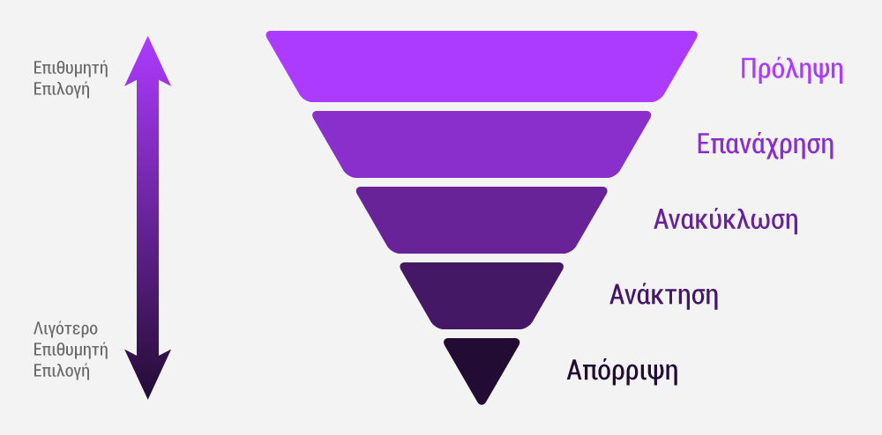
Ας πάρουμε την ανεστραμμένη πυραμίδα της ιεράρχησης στη διαχείριση αποβλήτων: Όσο μετακινούμαστε προς τα κάτω τόσο οι λύσεις γίνονται πιο περίπλοκες, πιο ακριβές, πιο αθέατες και λιγότερο προσβάσιμες στο δημόσιο έλεγχο. Τα περιβαλλοντικά οφέλη των τριών πρώτων επιλογών είναι γνωστά και αναγνωρισμένα: εξοικονόμηση πόρων και ενέργειας, μείωση ρύπανσης και υποβάθμισης.
Τα κοινωνικά οφέλη επίσης: σύμφωνα με δημοσιευμένες μελέτες και παραδοχές η ανακύκλωση με διαλογή στην πηγή έχει από 10 έως 20 φορές περισσότερες θέσεις εργασίας σε σχέση με την ενεργειακή αξιοποίηση και την ταφή. Και τα τρία πρώτα στάδια απαιτούν ενεργό συμμετοχή των πολιτών και τοπική δράση.

Slide 42
Κεφάλαιο 3: Συγκεντρωτική διαχείριση και καύση αποβλήτων
Στον αντίποδα ενός αποκεντρωμένου συστήματος διαχείρισης με κοινωνικό έλεγχο και συμμετοχή, βρίσκεται το «μαύρο κουτί» της συγκεντρωτικής διαχείρισης και της ενεργειακής αξιοποίησης. Ένα μαύρο κουτί είναι μια συσκευή, σύστημα ή αντικείμενο που είναι ορατές μόνο οι εισροές και οι εκροές, χωρίς καμία γνώση για τις εσωτερικές διεργασίες.
Άπαξ και τα σκουπίδια μπουν σε ένα απορριμματοφόρο με κατεύθυνση ένα εργοστάσιο, η πρόσβαση των πολιτών και των εκπροσώπων τους διακόπτεται. Ο κοινωνικός έλεγχος της λειτουργίας αλλά και του κόστους (ιδιαίτερα στο βαθμό που οι μονάδες θα λειτουργήσουν από ιδιώτες μέσω ΣΔΙΤ), μειώνεται.
Η αδιαφάνεια και η διαφθορά είναι εγγενείς στη συγκεντρωτική διαχείριση. Η προσπάθεια να ελεγχθούν οι κινήσεις τοξικών και ραδιενεργών αποβλήτων στην Ευρώπη, είναι συνεχής αλλά οι ροές συνεχίζονται εντός και εκτός Ε.Ε. Και τι πιο εύκολο από τα σύμμεικτα οικιακά απόβλητα που οδηγούνται σε καύση ή ακόμη και σε ταφή για να κρύψεις τέτοιου είδους απόβλητα; Αν μάλιστα μιλάμε για ιδιωτικές μονάδες, τότε η αδιαφάνεια γίνεται ακόμη πιο δομική.
Παρόλαυτά η καύση παρουσιάζεται σαν λυτρωτική λύση στο αδιέξοδο. Τα σκουπίδια θεωρούνται επικίνδυνα, βρωμερά, ανεπιθύμητα. Όταν η προσπάθεια να αντλήσουμε υλικά και πόρους αποτυγχάνει, τότε η εναλλακτική της εξαφάνισης αποκτά μια φαντασιακή αίγλη. Μια αίγλη που την λάμψη της συμπληρώνουν οι «επενδύσεις», οι «σύγχρονες μονάδες», οι «νέες τεχνολογίες». Όλο φαντασιακό λεκτικό της «Ανάπτυξης και της Προόδου» επιστρατεύεται για να υποστηρίξει τον θαυμαστό κόσμο της καύσης.

Slide 43
Φιλοπεριβαλλοντική διαχείριση και καύση: δύο αντιδιαμετρικά αντίθετες πρακτικές
Η καύση των απορριμμάτων καταστρέφει τα υλικά και συνεπώς είναι αντίθετη με την κυκλική οικονομία που προβλέπει επαναξιοποίηση μέσω επανάχρησης, μεταποίησης, ανακύκλωσης.
Το πολύ υψηλό κόστος κατασκευής αυτών των μονάδων καύσης απαιτεί σταθερή ροή απορριμμάτων για να επιτευχθεί μια εύλογη απόσβεση. Δεδομένων των ακριβών επενδύσεων που απαιτούνται για την καύση αλλά και της συνέχισης της αντίληψης ότι τα σκουπίδια πρέπει απλώς να εξαφανίζονται από μπροστά μας, η επιλογή της καύσης παγιδεύει τις κοινωνίες στη συνέχιση ενός μοντέλου καταστροφής.
Τέτοια δείγματα βλέπουμε σε χώρες που έχουν ήδη προχωρήσει στην ανακύκλωση ενώ είχαν ήδη αναπτύξει και μονάδες καύσης. Στην Αυστρία και τη Νορβηγία παρατηρείται μείωση των ρυθμών ανακύκλωσης ως αποτέλεσμα της στροφής στην καύση. Το ίδιο ισχύει για τη Δανία και τη Σουηδία, δυο χώρες με μεγάλη εξάρτηση από την καύση που αναγκάστηκαν ακόμη και να εισάγουν σκουπίδια για να τροφοδοτούν τις μονάδες καύσης.

Slide 44
Η αποτέφρωση αστικών απορριμμάτων συνεπάγεται τη δημιουργία εκπομπών αερίων που σχετίζονται με την κλιματική αλλαγή: κυρίως εκπομπές CO2, αλλά και N2O, NOx, NH3 και οργανικού C. Οι εκπομπές άνθρακα σε μονάδες καύσης απορριμμάτων είναι υψηλότερες σε σχέση με τα ορυκτά καύσιμα ιδιαίτερα στις περιπτώσεις που οι μονάδες καύσης δεν είναι συμπαραγωγής αλλά παράγουν μόνο ηλεκτρισμό.
Πέρα από τις εκπομπές αερίων θερμοκηπίου, η καύση σκουπιδιών προκαλεί την έκλυση τοξικών αέριων ρύπων, όπως διοξίνες, φουράνια, σωματίδια τέφρας και αιωρούμενα σωματίδια, όξινα αέρια, αμμωνία, βαρέα μέταλλα κ.ά. Μελέτη του 2021 έδειξε ότι σε περιοχές πλησίον μονάδων καύσης εντοπίζονται αυξημένες συγκεντρώσεις τοξικών ρύπων. Παλαιότερη έρευνα είχε δείξει πως οι διοξίνες αυξάνουν τον κίνδυνο ανάπτυξης non-Hodgkin λεμφώματος σε όσους κατοικούν κοντά σε μονάδα καύσης αστικών αποβλήτων.
Η καύση καταστρέφει τα υλικά αλλά δεν τα εξαφανίζει: εκτός από την έκλυση αερίων, έχει ένα τοξικό και ιδιαίτερα επικίνδυνο υπόλειμμα που απαιτεί ειδικούς χώρους ταφής.
Η Ευρωπαϊκή Επιτροπή έχει καλέσει τα κράτη μέλη, όπως η Ελλάδα, που έχουν μικρή δυναμικότητα αποτέφρωσης και υψηλή εξάρτηση από την υγειονομική ταφή, να μην επενδύσουν στην καύση. Η Κομισιόν θεωρεί, στο πλαίσιο του ταμείου ανάκαμψης και ανθεκτικότητας , πως οποιοσδήποτε νέος αποτεφρωτήρας έρχεται σε αντίθεση με την αρχή της μη-πρόκλησης σημαντικής βλάβης.

Slide 45
Η συγκεντρωτική διαχείριση των αποβλήτων είναι μια αρνητική κοινωνική επιλογή
Η διαχείριση των αστικών στερεών αποβλήτων είναι το πιο ορατό πρόβλημα από το σύνολο των αποβλήτων παρότι αποτελεί μόνο το 10% του συνόλου. Είναι επίσης το πιο εύκολα προσεγγίσιμο από όσα αφορούν το περιβαλλοντικό μας αποτύπωμα. Η επαναχρησιμοποίηση, η διαλογή στην πηγή, η οικιακή και συνοικιακή κομποστοποίηση, απαιτούν συμμετοχή των πολιτών, εμπλέκουν εθελοντές και ακτιβιστές, μειώνουν την ανάγκη για συγκεντρωτικές υποδομές.
Η διατήρηση του μεγαλύτερου μέρους της διαχείρισης κοντά στους πολίτες τους κάνει εκ των πραγμάτων συμμέτοχους. Είναι διαφορετικό να αποφασίζεις για έργα και υποδομές που βρίσκονται στην περιοχή σου και διαφορετικό να ξεφορτώνεσαι το πρόβλημα πηγαίνοντας το μακριά. Γιατί αν η διαφάνεια και η συμμετοχή στις αποφάσεις είναι θέμα δημοκρατίας, η εγγύτητα είναι θέμα κοινωνικής δικαιοσύνης. Η συγκέντρωση εγκαταστάσεων αποβλήτων σε συγκεκριμένες περιοχές τις καταστρέφει περιβαλλοντικά αλλά και κοινωνικά. Ο συνδυασμός διαφθοράς και ρύπανσης, είναι ένα εκρηκτικό μείγμα που παράγει τρομακτικές ανισότητες στο χώρο όπως στην περίπτωση της Δυτικής Αττικής. Οι χώροι της διαχείρισης των αποβλήτων, γίνονται ταυτόχρονα χώροι δράσης κυκλωμάτων που διακινούν παράνομα απόβλητα κάθε είδους, χώροι εγκληματικότητας και υποβάθμισης, γκέτο και άβατα όπου οι άνθρωποι ζουν σε άθλιες συνθήκες, θύτες και θύματα ταυτόχρονα, εγκλωβισμένοι σε ένα περιθώριο όπου είναι υποχρεωμένοι να επιβιώνουν με κάθε τρόπο.

Slide 46
Είναι η ιδιωτικοποίηση λύση για τα απόβλητα;
Η μετατροπή της διαχείρισης των αποβλήτων σε εμπόρευμα αποστερεί την κοινωνία από κάθε δυνατότητα επιδίωξης κοινωνικού και οικολογικού οφέλους, σε ένα τομέα που προσφέρεται για συμμετοχή των πολιτών. Κάνει τον πολίτη αδιάφορο ακόμη και για απλές πρωτοβουλίες π.χ. για να καθαριστούν κοινόχρηστοι χώροι, από τη στιγμή που η διαχείριση περνάει σε ιδιωτικές εταιρείες και αποσυνδέεται από την κοινωνική δράση και την τοπική Αυτοδιοίκηση.
Η ιδιωτικοποίηση έχει ξεκινήσει με την υλοποίηση των Μονάδων Επεξεργασίας (σύμμεικτων) Αποβλήτων μέσω ΣΔΙΤ. Παράλληλα η ανακύκλωση ασφυκτιά στα πλαίσια ιδιωτικοποιημένων Συστημάτων Εναλλακτικής Διαχείρισης και ιδιωτικών Κέντρων Διαλογής Ανακυκλώσιμων που λειτουργούν σε καθεστώς αδιαφάνειας και συχνά έχουν χαρακτηριστικά κυκλώματος που νέμεται πόρους και επιδοτήσεις.
Οι μεγάλοι κατασκευαστικοί και εργολαβικοί όμιλοι δεν έχουν κρύψει το ενδιαφέρον τους να αναλάβουν όλες τις δραστηριότητες : από τη συλλογή και μεταφορά, την ανακύκλωση, την κομποστοποίηση μέχρι την τελική διάθεση. Στην κατεύθυνση αυτή έγινε η επέκταση της Ρυθμιστικής Αρχής Ενέργειας (ΡΑΕ) σε Ρυθμιστική Αρχή Αποβλήτων, Ενέργειας και Υδάτων (ΡΑΑΕΥ).

Slide 47
Η επιλογή για καύση απορριμμάτων στην Ελλάδα
Στο ΕΣΔΑ ορίζεται ως στόχος : «Μείωση, έως το 2030, της ποσότητας των αστικών αποβλήτων που καταλήγουν σε χώρους υγειονομικής ταφής στο 10% ή λιγότερο της συνολικής ποσότητας των αστικών αποβλήτων που παράγονται» για να εξαχθεί το συμπέρασμα: «ο συγκεκριμένος στόχος δεν επιτυγχάνεται χωρίς δημιουργία μονάδων ενεργειακής αξιοποίησης των υπολειμμάτων ΑΣΑ»
Ο σχεδιασμός αυτός είναι μια πολιτική επιλογή. Σε μια χώρα που θάβει τα περισσότερα σκουπίδια στην Ε.Ε., είναι πολιτική η απόφαση να τεθεί ως στόχος η εκτροπή από την ταφή του 90% των αστικών αποβλήτων έως το 2030 δηλαδή δέκα χρόνια νωρίτερα από ό,τι προβλέπει η ευρωπαϊκή νομοθεσία για την Ελλάδα. Αξίζει να επισημανθεί ότι η επιλογή των μονάδων καύσης έχει αποκλειστεί ήδη από την ευρωπαϊκή χρηματοδότηση.

Slide 48
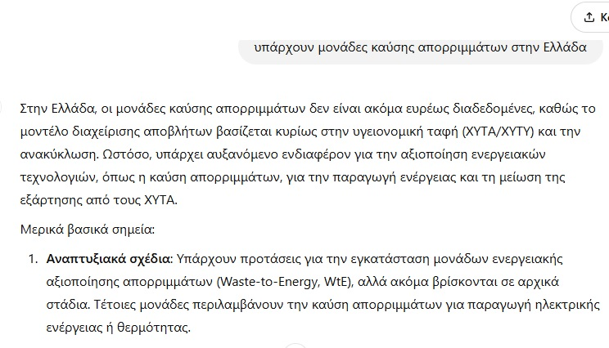
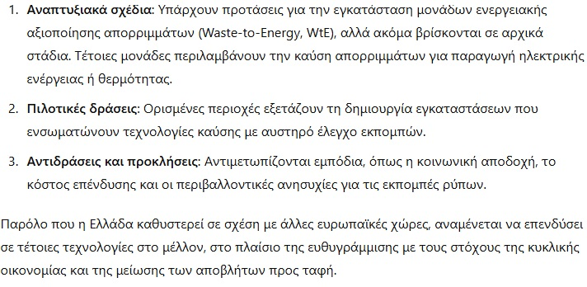

Slide 49
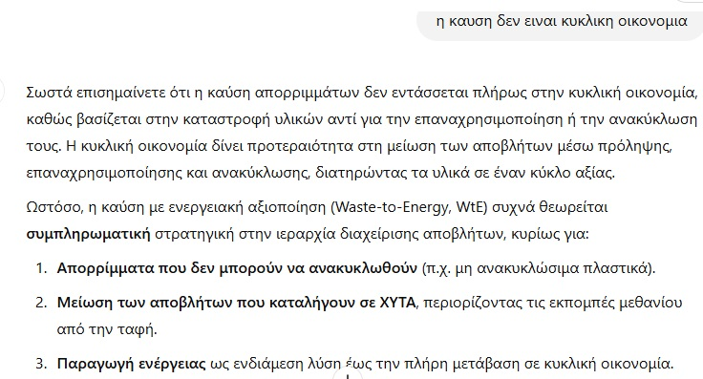
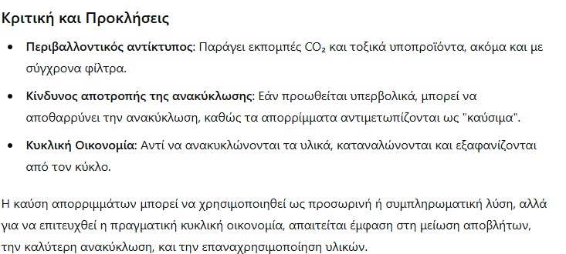

Slide 50
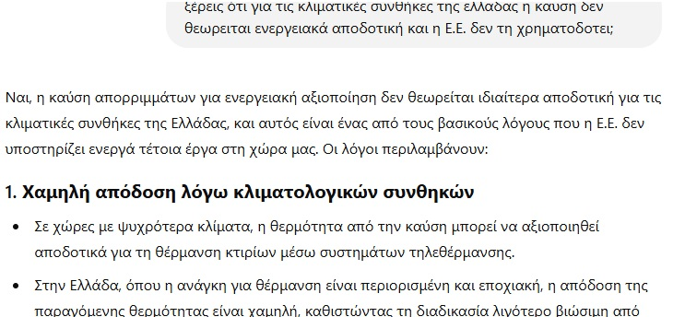

Slide 51
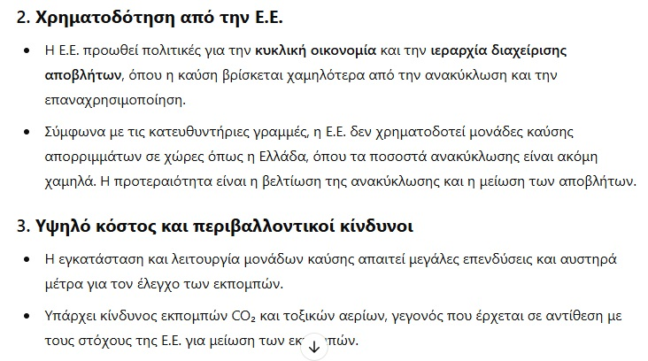
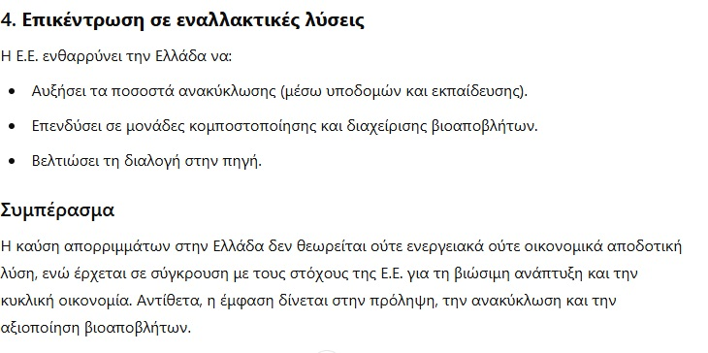

Slide 52
Κινηματικές δράσεις ενάντια στην καύση
Ο Βόλος βρίσκεται σε αναβρασμό από το 2014, όταν μια μεγάλη τσιμεντοβιομηχανία η ΑΓΕΤ, που βρίσκεται δίπλα στην πόλη πήρε άδεια να χρησιμοποιήσει ως καύσιμο το RDF (Refuse-derived fuel), μια καύσιμη ύλη που προκύπτει από την επεξεργασία σκουπιδιών.
Αντίστοιχα συνεχίζονται και οι αντιδράσεις στην τσιμεντοβιομηχανία ΤΙΤΑΝ στην υποβαθμισμένη περιοχή της Ευκαρπίας στη Θεσσαλονίκη, ενώ πάνω από 15 χρόνια καταγράφονται αντιδράσεις και στο Αλιβέρι της Εύβοιας που και εκεί υπάρχει η πρώτη μονάδα της ΑΓΕΤ που έκαψε απορρίμματα.
Τα παραπάνω αφορούν την χρησιμοποίηση απορριμμάτων ή απορριμματογενών καυσίμων στην τσιμεντοβιομηχανία.
Η Ελλάδα είναι μαζί με την Ιρλανδία, οι μοναδικές χώρες της Ευρώπης που δεν έχουν μονάδες αποτέφρωσης απορριμμάτων μέχρι σήμερα. Και αυτό μπορεί να αποδοθεί και στην αντίδραση της κοινής γνώμης σε μια τέτοια προοπτική που καθιστούσε την δημιουργία τέτοιων μονάδων αφενός αβέβαιη και αφετέρου με πολιτικό κόστος. Απέναντι στην προοπτική μονάδων καύσης που άνοιξε και προωθεί το Εθνικό Σχέδιο (ΕΣΔΑ), υπήρξαν αντιδράσεις και από την επιστημονική κοινότητα όσο και από τις περιβαλλοντικές ΜΚΟ .

Slide 53
Επίλογος
Μετά από δεκαετίες κακών σχεδιασμών και επιλογών που δημιούργησαν πολλαπλά προβλήματα στη διαχείριση των απορριμμάτων στην Ελλάδα, η κατάσταση είναι εκτός ελέγχου και εκτός της ευρωπαϊκής νομοθεσίας.
Στη μεγαλύτερη αστική συγκέντρωση της χώρας, στην Αττική, που βρίσκεται το 40% του πληθυσμού και παράγεται το υψηλότερο κατά κεφαλή ΑΕΠ της χώρας, η μεγαλύτερη χωματερή της Ευρώπης και οι διάφορες δημόσιες και ιδιωτικές εγκαταστάσεις διαχείρισης αποβλήτων στην ευρύτερη περιοχή έχουν δημιουργήσει μια μεγάλη τοξική και κοινωνική πληγή : οι χώροι της περιβαλλοντικής υποβάθμισης έχουν γίνει και τα γκέτο των χαμένων ζωών.
Παρόλαυτά, οι πρόσφατες πολιτικές επιλογές όπως εκφράζονται τόσο μέσα από τον εθνικό σχεδιασμό όσο και μέσα από διάφορα νομοθετήματα, επιμένουν στην συγκεντρωτική διαχείριση δίνοντας έμφαση σε μονάδες επεξεργασίας και καύσης που αφορούν σύμμεικτα απορρίμματα.
Η υλοποίηση αυτών των σχεδιασμών θα δεσμεύσει τη χώρα επί χρόνια σε μια διαχείριση που παραβαίνει τις προτεραιότητες της φιλοπεριβαλλοντικής διαχείρισης όπως τίθενται από την ευρωπαϊκή και εθνική νομοθεσία. Επιπλέον παρότι η διαχείριση των απορριμμάτων είναι ένα από τα λίγα περιβαλλοντικά προβλήματα που μπορούν να συμμετέχουν ενεργά και δημοκρατικά οι πολίτες, αυτό γίνεται αδύνατο με την επιλογή της συγκεντρωτικής διαχείρισης και της επιμονής στη διατήρηση των μεγάλων ποσοτήτων σύμμεικτων απορριμμάτων.

Slide 54
Η έμφαση στη διαχείριση των αποβλήτων οφείλει να δοθεί στην μείωση της παραγωγής τους.
Η μετάβαση σε πιο «οικολογικές» τεχνολογίες για την αντιμετώπιση των προβλημάτων της επεξεργασίας, της καύσης αλλά ακόμη και της ανακύκλωσης, αντικατοπτρίζουν τα ίδια οράματα ανάπτυξης, μεγέθυνσης και κοινωνικής προόδου που συνέβαλαν στην σημερινή κατάσταση. Όπως εξήγησε η Naomi Klein, ο καπιταλισμός αναπαράγει συνεχώς τον εαυτό του μέσω της δημιουργίας καταστάσεων κρίσης δηλαδή εξαίρεσης που επιταχύνουν τις άλλες διαδικασίες ως μέσα καπιταλιστικής συσσώρευσης.
Είναι δεδομένο ότι η τεχνολογία δεν αναπτύσσεται χωρίς πολιτικές κατευθύνσεις και δεν μπορεί να διορθώσει μόνη της τα οικολογικά, κοινωνικά και πολιτικά προβλήματα. Η συνειδητοποίηση και η κατανόηση του εύρους και της φύσης του προβλήματος των αποβλήτων από την κοινωνία είναι προϋπόθεση για την αναγκαία δέσμευση προκειμένου να περιοριστεί η βλάβη και να διασφαλιστεί το μέλλον της ανθρωπότητας. Είναι ένα υπαρξιακό ζήτημα που απαιτεί την εμπλοκή όχι μόνο επιστημόνων και υπεύθυνων χάραξης πολιτικής, αλλά πρώτα και κύρια την εμπλοκή δημοκρατικών κοινών, ενεργών ομάδων, τοπικών κοινωνιών.

Slide 55
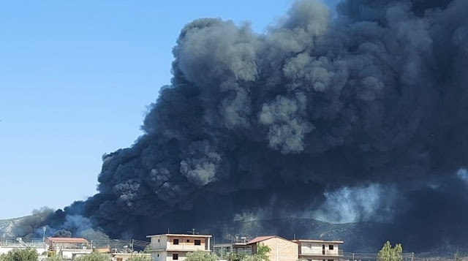
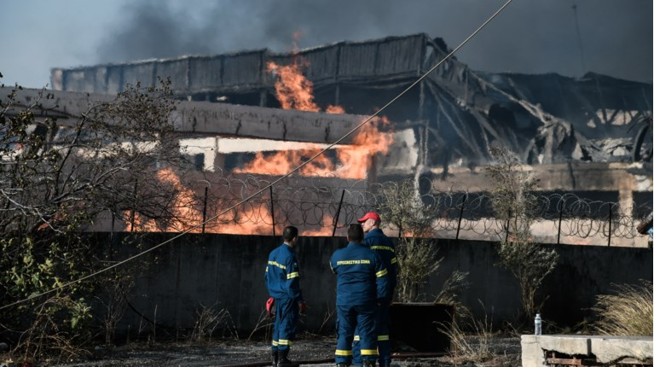
Η σπατάλη (ενέργειας, πρώτων υλών, τροφίμων, δεδομένων), όπως και η διαχείριση των αποβλήτων που παράγονται από αυτή τη σπατάλη, είναι ένα δημοκρατικό και διανεμητικό πρόβλημα ταυτόχρονα με περιβαλλοντικό.
Ασπρόπυργος
Μάνδρα

